Slide 1


أَقوال و حكم
السّنة السَابعة 5

Slide 2


مَنْ لَمْ يَتَعَلَمْ في صِغَرِهِ لَن يَتَقَدَمَ في كِبَرِهِ

Slide 3

في الاتّحاد قوّة

Slide 4



العِلْمُ في الصِّغَر كالنَّقْشِ في الحَجرِ

Slide 5




Slide 6


Slide 7



Slide 8


Slide 9


مَن شبَّ على شيءٍ شابَ عليه

Slide 10

من قواعد النّجاح، لا تَقُلْ أبدًا كُل ما تعرفُهُ

Slide 11


إذا كان الكلام من
فالسّكوت من

Slide 12

الحياة من دون أصدقاء مثل الزّهرة من دون ماء

Slide 13


Slide 14



العقول مواهب
والعلوم مكاسب

Slide 15


بلاء الإنسان
من اللّسان

Slide 16


Slide 17

من طلب العلى،سهر اللّيالي

Slide 18
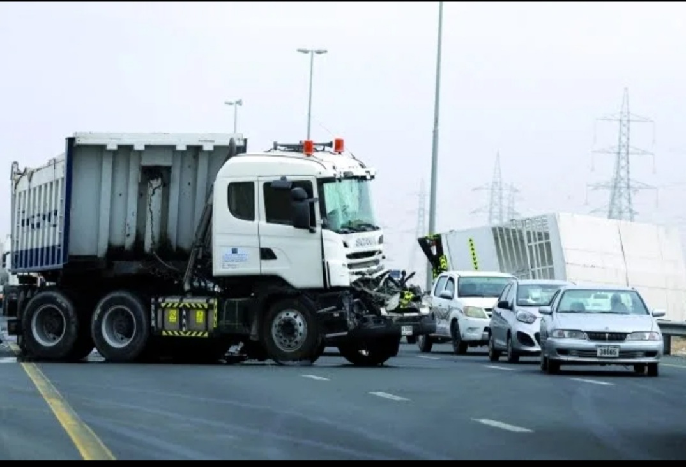
في العجلة النّدامة، وفي التّأنّي السّلامة

Slide 19

الحياة مليئة بالحجارة؛
فلا تتعثّر بها بل اجمعها،
وابنِ بها سُلَّماً نحو النّجاح.

Slide 20



أَكل و مرعى و قلّة صنعا

Slide 21
من يعمل خيراً ينل خيراً و من يُضمر الشرَ لغيرهِ يرتدّ عليهِ

Slide 22



→
الدّنيا بالضّيق تعَلِّمك من يبيعُكَ و من يشتَريك

Slide 23


Slide 24


من جدّ وَجدَ
ومن زرعَ حَصَدَ

Slide 25

  الإنسان يحصل على نتيجة جهدهِ و تعبهِ

Slide 26

مع تحيّات السّنة السّابعة 5

